Slide 1
Uso de REDATAM para Procesamiento, Análisis y Difusión de Censos Agropecuarios
Censo Agropecuario Brasil 2006/2007
Mesa Redonda sobre la Ronda de Censos Agropecuarios
Santiago, Septiembre 2008

Slide 2
Qué es Redatam
REcuperación de DATos para Areas pequeñas a través de Microcomputadores.
Software libre de uso y distribución.
Interfaz de usuario acorde a las tecnologías actuales (Windows Vista y Procesamiento en línea).
Amigable, interactivo y susceptible de uso sin necesidad de ser un programador experto.
Notes:
La primera versión de REDATAM funcionó en ambiente DOS y fue publicada de manera oficial en 1987

Slide 3
Funcionalidades de Redatam (1)
Facilita el trabajo con grandes volúmenes de información organizada en forma jerárquica y comprimida.
Obtiene indicadores estadísticos de manera rápida y confiable (Frecuencias, Cruces, Promedios, Medianas, Máximos, Mínimos).
Posibilita la selección de subconjuntos de datos dentro de una zona geográfica de interés, así como la definición de filtros y universos.
Elabora mapas temáticos de zonas de interés mediante Listas de Áreas y Conteos.
Notes:
Basado en una estructura jerárquica de datos

Slide 4
Funcionalidades de Redatam (2)
Presenta la información en forma gráfica, incorporando los tipos de gráficos más utilizados.
Provee de un lenguaje de programación para recodificación y construcción de nuevas variables y generación de indicadores.
Permite el intercambio de información con otras fuentes de datos (SPSS, DBF, Excel y/o Texto ).
Contribuye a la diseminación y acceso de información mediante la construcción de aplicaciones de distribución en CD y/o Web.
Notes:
Basado en una estructura jerárquica de datos

Slide 5
Censos Agropecuarios en Redatam
País | Año
Argentina | 1988
Brasil | 1997
 | 2006/2007
Chile | 1997
 | 2007*
Ecuador | 2000*
México | 1991
Nicaragua | 2000
Panamá | 1991
 | 2001
Perú | 1994
Uruguay | 1990
 | 2000
* En Construcción

Slide 6
Características Censo Agropecuario Brasil 2006/2007
Generales
Diversidad de Temas
Infinidad de Variables
Informaciones Categóricas y Numéricas
Gran Volumen de datos
Brasil (números aproximados)
5,2 millones de establecimientos
40 Temas originales en el cuestionario
920 Variables originales
290 Variables derivadas
32 Gb de espacio en disco original
Base REDATAM
18 Gb (completa, para trabajos internos, sin optimización)
14 Gb (optimizada, solamente variables finales)

Slide 7
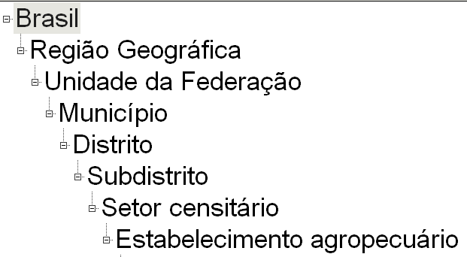
Jerarquía Geográfica

Slide 8
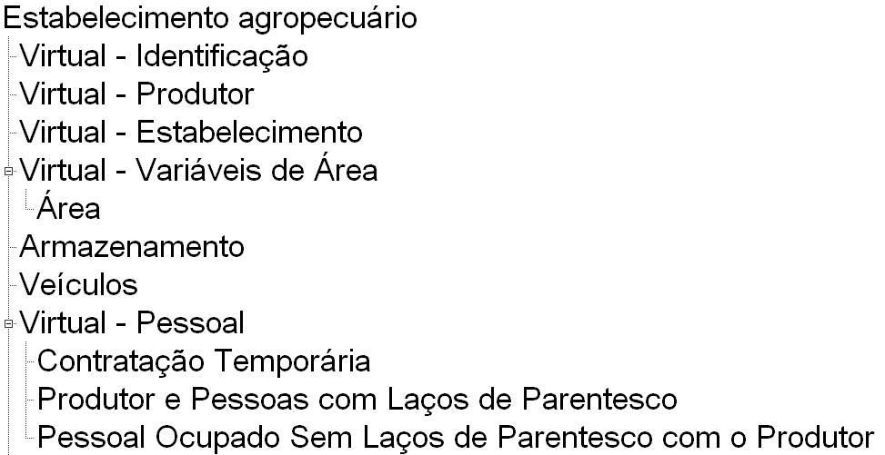
Entidades Temáticas (1)

Slide 9
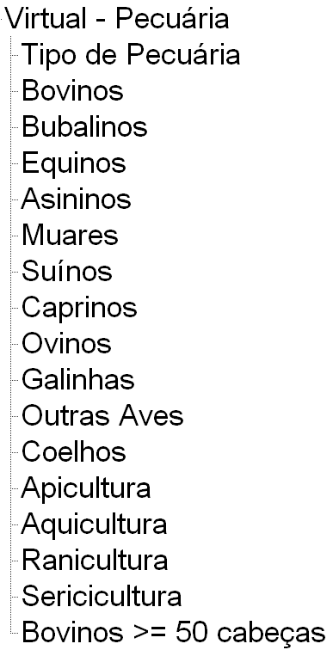
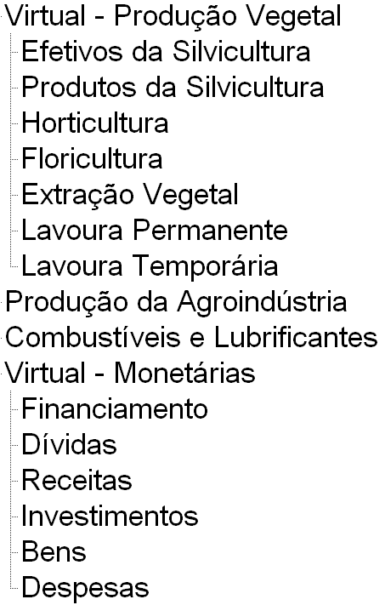
Entidades Temáticas (2)

Slide 10
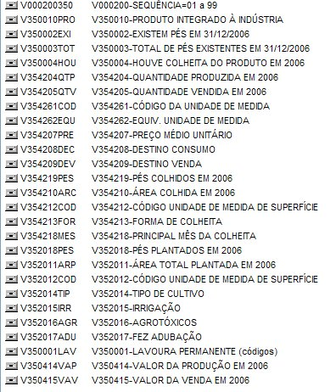
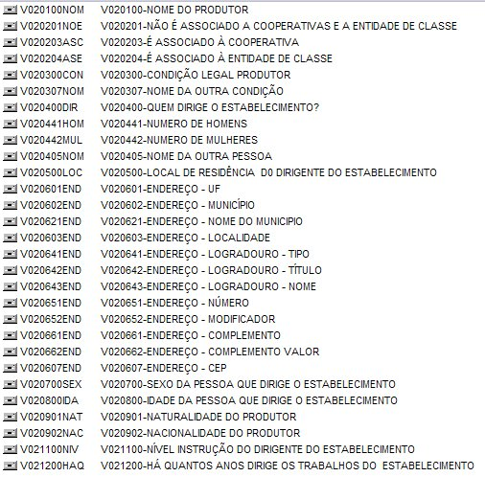
Variables
De la Cosecha Permanente
Del Productor

Slide 11
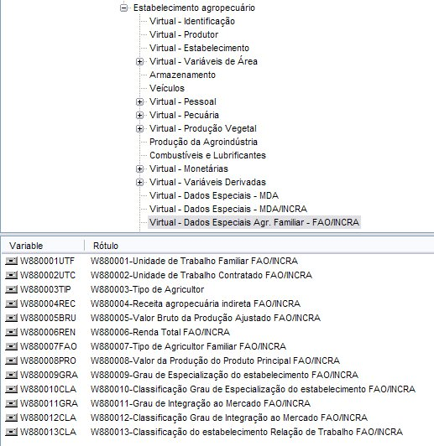
Variables Especiales

Slide 12
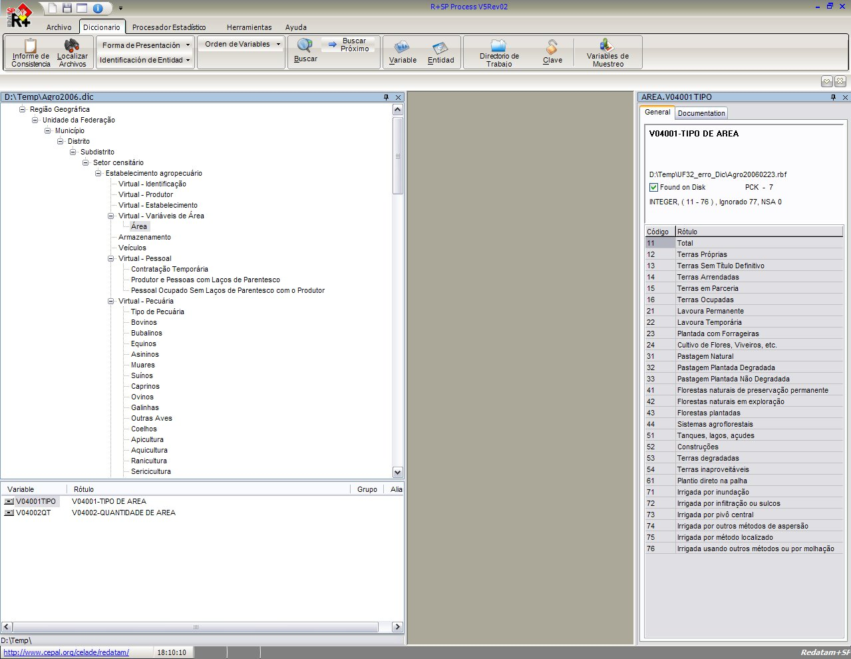
Entidades
Categorías
Variables

Slide 13
Ventajas Específicas de REDATAM para Informaciones Agropecuarias
Entidades virtuales para mejor organización de variables.
Almacenamiento en formato de “tuples”.
Proceso de Multitally.
Productos más importantes de cada área.
Índice de GINI de concentración de tierras (tomado “prestado” de concentración de ingresos).
Tabulaciones en formato SIDRA (proceso estándar en IBGE para publicaciones).

Slide 14
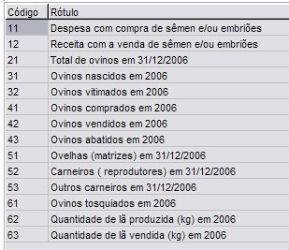
Entidades en formato “TUPLE”
OVINOS

Slide 15
Número de Establecimientos
TABLE F1
AS FREQUENCY OF SUINOS.V19101TIPO
Categories | Counts | %
11. Porcas inseminadas em 2006 | 313 | 0,41
21. Despesa com a compra de sêmen e/ou embriões | 106 | 0,14
22. Receita com a venda de sêmen e/ou embriões | 25 | 0,03
31. Total de suínos em 31/12/2006 | 18738 | 24,57
41. Suínos nascidos em 2006 | 5969 | 7,83
42. Suínos vitimados em 2006 | 3228 | 4,23
51. Suínos comprados em 2006 | 6419 | 8,42
52. Suínos vendidos em 2006 | 3489 | 4,57
53. Suínos abatidos em 2006 | 11038 | 14,47
61. Suínos para engorda em 31/12/2006 | 18186 | 23,84
62. Matrizes em 31/12/2006 | 5575 | 7,31
63. Varrões em 31/12/2006 | 3192 | 4,18
Total | 76278 | 100

Slide 16
Suinos por Tipo
CANTIDAD
VALOR
TABLE F2
AS FREQUENCY
OF SUINOS.V19101TIPO
TALLY SUINOS.V19102QT
TABLE F3
AS FREQUENCY
OF SUINOS.V19101TIPO
TALLY SUINOS.V19103VALO
Categories | Counts | %
11. Porcas inseminadas em 2006 | 11255 | 1,06
31. Total de suínos em 31/12/2006 | 229528 | 21,55
41. Suínos nascidos em 2006 | 270938 | 25,43
42. Suínos vitimados em 2006 | 29767 | 2,79
51. Suínos comprados em 2006 | 30339 | 2,85
52. Suínos vendidos em 2006 | 200213 | 18,79
53. Suínos abatidos em 2006 | 65058 | 6,11
61. Suínos para engorda em 31/12/2006 | 200322 | 18,8
62. Matrizes em 31/12/2006 | 22455 | 2,11
63. Varrões em 31/12/2006 | 5435 | 0,51
Total | 1065310 | 100
Categories | Counts | %
21. Despesa com a compra de sêmen e/ou embriões | 136973 | 0,18
22. Receita com a venda de sêmen e/ou embriões | 675791 | 0,91
31. Total de suínos em 31/12/2006 | 33850069 | 45,64
51. Suínos comprados em 2006 | 2816036 | 3,8
52. Suínos vendidos em 2006 | 25546781 | 34,44
53. Suínos abatidos em 2006 | 11148293 | 15,03
Total | 74173943 | 100

Slide 17
Resultado con Multitally
TABLE F1 AS MULTITALLY
OF SUINOS.V19102QT, SUINOS.V19103VALO
BY SUINOS.V19101TIPO
OPTIONS TCOUNT TTALLY
V19101-TIPO DE SUINOS | V19102-QUANTIDADE DE SUINOS |  | V19103-VALOR DE SUINOS
 | Casos | Ponderador | Casos | Ponderador
Total de suínos em 31/12/2006 | 2052 | 29570 | 2052 | 5317132
Suínos comprados em 2006 | 681 | 2441 | 681 | 196585
Suínos vendidos em 2006 | 379 | 13871 | 379 | 2025896
Suínos abatidos em 2006 | 1219 | 14267 | 1219 | 2868782
Total | 4331 | 60149 | 4331 | 10408395

Slide 18
Multitally de Bovinos
TABLE T3 AS MULTITALLY
OF BOVINOS.V14002QT, BOVINOS.V14003VALO
BY BOVINOS.V14001TIPO
OPTIONS TCOUNT TTALLY TMAXIMUM
V14001-TIPO DE BOVINOS | V14002-QUANTIDADE DE BOVINOS |  |  | V14003-VALOR DE BOVINOS
 | Casos | Ponderador | Máximo | Casos | Ponderador | Máximo
Compra de matrizes | 349 | 5617 | 1119 | 349 | 4256376 | 1119000
Compra para cria, recria, engorda, trabalho | 433 | 25015 | 6000 | 433 | 7630870 | 600000
Bovinos abatidos no estabelecimento em 2006 | 855 | 8016 | 1501 | 855 | 3506293 | 497000
Total de bovinos | 3404 | 215838 | 15000 | 3404 | 119401987 | 14000000
Venda - bovinos | 536 | 4785 | 539 | 536 | 2901022 | 600000
Venda - matrizes | 78 | 3643 | 1119 | 78 | 1365089 | 150000
Venda - para cria, recria, engorda, trabalho | 181 | 10954 | 1000 | 181 | 5011421 | 414000
Venda - bovinos até 24 meses vendidos para abate | 51 | 2141 | 600 | 51 | 820579 | 180000
Venda - bovinos machos com mais de 24 meses para abate | 109 | 8702 | 1500 | 109 | 5730331 | 1000000
Venda - bovinos fêmeas com mais de 24 meses para abate | 58 | 1516 | 390 | 58 | 710411 | 195000
Total | 6054 | 286227 | 15000 | 6054 | 151334379 | 14000000

Slide 19
Cosecha Permanente
TABLE F2 AS MULTITALLY
OF DPERMAN.W352011ARE, DPERMAN.V352700VAL, DPERMAN.W352500QUA BY DPERMAN.V350001COD
OPTIONS TCOUNT TTALLY
FOR DPERMAN.V352700VAL > 10000
V350001-CÓDIGO DO PRODUTO | W352011-AREA TOTAL PLANTADA EM HA |  | V352700-VALOR DA VENDA |  | W352500-QUANTIDADE TOTAL VENDIDA
 | Casos | Ponderador | Casos | Ponderador | Casos | Ponderador
ABACATE | 1 | 1 | 1 | 40000 | 1 | 4000
AÇAÍ (FRUTO) | 1 | 0 | 1 | 16000 | 1 | 2000
BANANA | 73 | 352 | 73 | 26031410 | 73 | 10343480
BORRACHA (LÁTEX LÍQUIDO) | 1 | 23 | 1 | 13050 | 1 | 9000
BORRACHA (LÁTEX COAGULADO) | 3 | 115 | 3 | 413400 | 3 | 225000
CACAU (AMÊNDOA) | 30 | 1197 | 30 | 8178848 | 30 | 2431880
CAFÉ ARÁBICA EM GRÃO (VERDE) | 811 | 170089 | 811 | 61767903 | 811 | 14747873
COCO-DA-BAÍA | 27 | 2217 | 27 | 1554000 | 27 | 4423500
DENDÊ (COCO) | 1 | 16 | 1 | 72000 | 1 | 240000
FIGO | 1 | 1 | 1 | 135000 | 1 | 900000
FRUTA-DE-CONDE | 1 | 0 | 1 | 28000 | 1 | 20000
GOIABA | 6 | 216 | 6 | 230147 | 6 | 590827
LARANJA | 5 | 9 | 5 | 394400 | 5 | 740200
MAMÃO | 22 | 40898 | 22 | 24791238 | 22 | 206205761
MARACUJÁ | 13 | 69 | 13 | 2423750 | 13 | 1878800
PIMENTA-DO-REINO | 41 | 10295 | 41 | 32541153 | 41 | 10557305
TANGERINA, BERGAMOTA, MEXERICA | 3 | 6 | 3 | 90400 | 3 | 504800
UVA (MESA) | 1 | 0 | 1 | 75000 | 1 | 35000
CAFÉ CANEPHORA (ROBUSTA, CONILON) EM GRÃO (VERDE) | 1528 | 314821 | 1528 | 239024674 | 1528 | 98020455
Total | 2569 | 540326 | 2569 | 397820373 | 2569 | 351879881

Slide 20
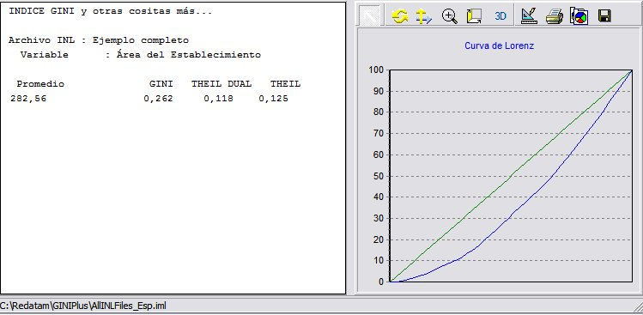
Índice de GINI

Slide 21
AgroPlan - Aplicación para Difusión

Slide 22
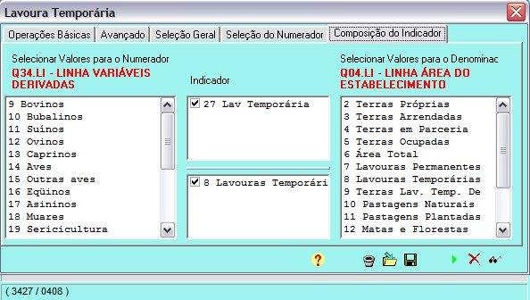
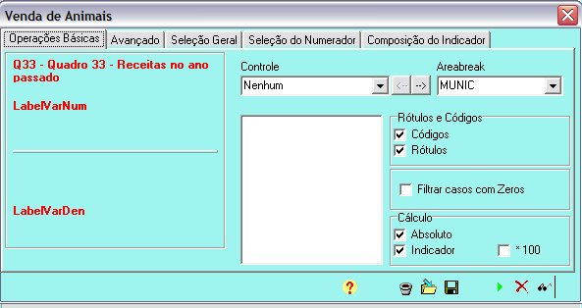
AgroPlan – Ejemplo de Indicadores

Slide 23
SIDRA – Banco de Datos Agregados
Almacenamiento de tablas con los resultados de los Censos y Encuestas.
Tablas pueden tener hasta 6 dimensiones
Para cualquier nivel geográfico determinado (País, Región, Unidad de la Federación, Municipio, etc.
Objetivo principal: Disponible para consulta en Internet.

Slide 24
SIDRA – Banco de Datos Agregados
Objetivo secundario: Producir los tabulados para la publicación en papel de los censos y encuestas:
Datos tabulados alimentan el Banco SIDRA
Planillas en Excel formateadas con los marcos de las tablas
Las tablas SIDRA son transferidas para planillas en Excel
Macros en Excel comandan la transferencia
REDATAM es la herramienta usada para cargar el banco de datos SIDRA.
Proceso utilizado con éxito para la divulgación de:
Estadísticas Vitales 2005 y 2006
Encuesta Nacional Domiciliar (PNAD) 2006 y 2007
Resultados Preliminares Conteo Población 2007
Resultados Preliminares Censo Agrícola 2006-2007

Slide 25
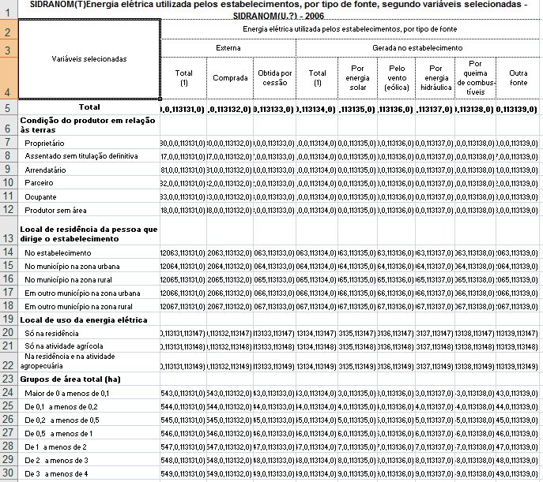
Ejemplo de Tabla - Esqueleto

Slide 26
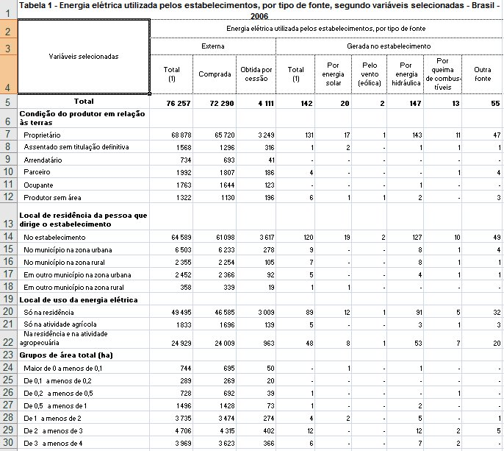
Tabla Final

Slide 27
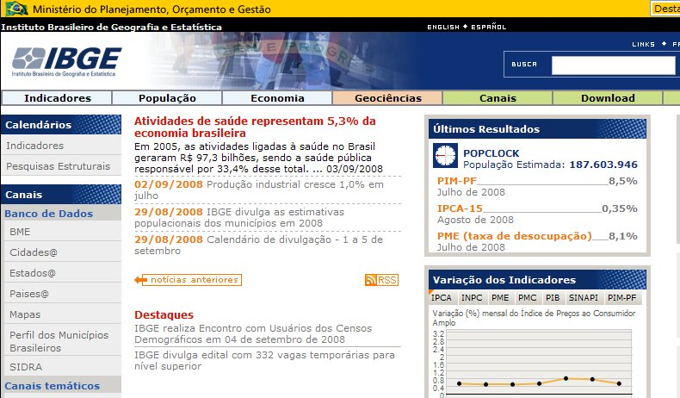
Sitio del IBGE (www.ibge.gov.br)
Entrada al SIDRA

Slide 28
Referencias Censo Agropecuario Brasil
Antonio Simões Florido – Gerente Censo Agropecuario
antonio.florido@ibge.gov.br
Ari N. Silva – Consultor IBGE
arisilva@ibge.gov.br
Censos 2007
http://censos2007.ibge.gov.br/
Cuestionario Censo Agropecuario (modelo documentacional)
http://censos2007.ibge.gov.br/quest_agro.pdf
SIDRA – Banco de Datos Agregados
http://www.sidra.ibge.gov.br/

Slide 29
Referencias REDATAM
Magda Ruiz – Asesora Regional, CELADE/CEPAL
magda.ruiz@cepal.org
Lenin Aguinaga – Experto en Procesamiento de Datos, CELADE/CEPAL
lenin.aguinaga@cepal.org
Redatam - Sitio Oficial
http://www.cepal.org/celade/redatam/
Redatam - Sitio para Procesamiento en Línea
http://celade.cepal.org/redatam/
Redatam – Indicadores para Procesar en Línea
http://www.cepal.org/id.asp?id=11082/

